Slide 1
▶ YouTube トレンド ランキング
2026年08月02日 · 急上昇 TOP 10 発表

Slide 2

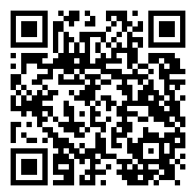
#10
【MV Teaser】FRUITS ZIPPER『1,2,3,FOOOOUR』
📺 KAWAII LAB.
👁 41,944 👍 2,902 💬 368
⏱ 0:25 · 📅 公開10時間前
https://www.youtube.com/watch?v=SWFUaavjMuA
💡 公開10時間で急上昇入り！ 急上昇中の新興コンテンツ いいね率6.9%と視聴者の支持が非常に高い

Slide 3

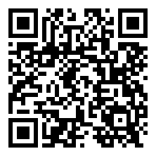
#9
ついに完成した愛を確かめるダンジョンに最初に挑んだのはあっとチーム【VCR RUST】
📺 k4sen / かせん
👁 259,844 👍 7,078 💬 344
⏱ 38:35 · 📅 公開11時間前
https://www.youtube.com/watch?v=FwoECb5AHC0
💡 公開11時間で急上昇入り！ 10万再生突破の話題作 いいね率2.7%と好評価

Slide 4

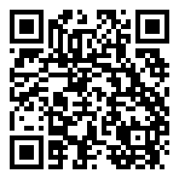
#8
【MV】サキミダレアッパレード♪ / さくらみこ
📺 Miko Ch. さくらみこ
👁 100,493 👍 16,755 💬 798
⏱ 4:29 · 📅 公開7時間前
https://www.youtube.com/watch?v=gF4UwqAvFOE
💡 公開7時間で急上昇入り！ 10万再生突破の話題作 いいね率16.7%と視聴者の支持が非常に高い

Slide 5

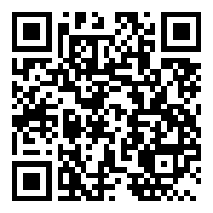
#7
【今年一酷評】8000円払って呪われるクソゲー【Curse Warrior（カースウォリアー）】
📺 からすまAチャンネル
👁 308,131 👍 6,115 💬 930
⏱ 21:09 · 📅 公開9時間前
https://www.youtube.com/watch?v=fw7z9EEiyNA
💡 公開9時間で急上昇入り！ 10万再生突破の話題作

Slide 6

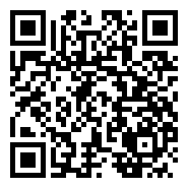
#6
愛 罠 Get U
📺 VOLTACTION - Topic
👁 44,195 👍 5,538 💬 221
⏱ 3:00 · 📅 公開10時間前
https://www.youtube.com/watch?v=cnlHr6F3eOA
💡 公開10時間で急上昇入り！ 急上昇中の新興コンテンツ いいね率12.5%と視聴者の支持が非常に高い

Slide 7

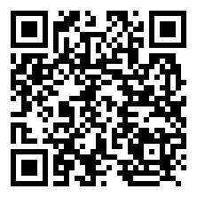
#5
【日本語実況】「Esports World Cup 2026」- ストリートファイター6 - Day4
📺 Capcom Fighters JP
👁 530,331 👍 4,636 💬 47
⏱ 6:04:57 · 📅 公開1時間前
https://www.youtube.com/watch?v=uOrwnWMBCbs
💡 公開1時間で急上昇入り！ 50万再生の注目コンテンツ

Slide 8

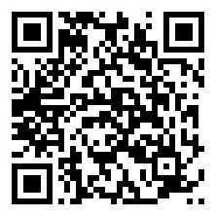
#4
BE:FIRST / BRUCE WAYNE feat. Flo Milli, ATL Jacob -Music Video-
📺 BE:FIRST Official
👁 1,878,313 👍 56,998 💬 3,970 📈+58.3%
⏱ 5:11 · 📅 公開40時間前
https://www.youtube.com/watch?v=gXNbJEYuoSw
💡 公開1日で急上昇 100万再生超の大ヒット 前日比+58.3%と急拡散中

Slide 9

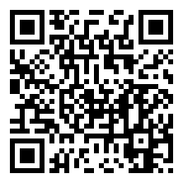
#3
【新エンディング】6年前に大流行したコンビニが舞台のホラーゲーム『 夜勤事件 Switch 』
📺 キヨ。
👁 660,921 👍 24,836 💬 1,999
⏱ 1:54:48 · 📅 公開10時間前
https://www.youtube.com/watch?v=xWY_YOxbdC4
💡 公開10時間で急上昇入り！ 50万再生の注目コンテンツ いいね率3.8%と好評価

Slide 10

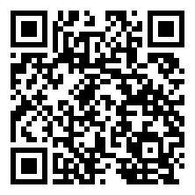
#2
【宮沢りえ】息子・北村匠海へ注ぐ絶望と慈愛の20年／映画『しびれ』予告編
📺 moviecollectionjp
👁 286,894 👍 491 💬 11 📈+83.6%
⏱ 1:31 · 📅 公開45時間前
https://www.youtube.com/watch?v=2R4dQKTg7sY
💡 公開1日で急上昇 10万再生突破の話題作 前日比+83.6%と急拡散中

Slide 11

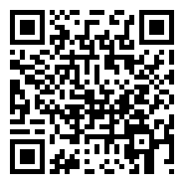
🏆 NO. 1 🏆
Mrs. GREEN APPLE「Brand New」Official Music Video
👁 1,571,308 👍 86,325 💬 5,937 ⏱ 3:41 📅 公開32時間前
💡 公開1日で急上昇 100万再生超の大ヒット 前日比+68.5%と急拡散中
https://www.youtube.com/watch?v=dePs7UPp6GQ

Slide 12







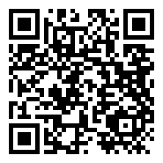

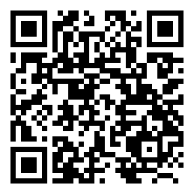
🎬 エンタメ 人気動画 TOP 5
#1
[🔴LIVE] 깔깔티비 💫1박2일💫 화질UP 🔥24시간 무한 스트리밍🔥 ㅣ…
📺 KBS Entertain: 깔깔티비 👁 19,172,798 👍 10,985 ⏱ 不明 📅 2025-04-07
https://www.youtube.com/watch?v=P8QordVAUyU
#2
いや勝つんかいw #おもしろ #エンタメ #ネタ #バズれ #shorts
📺 やっさん2 👁 19,162,999 👍 157,869 ⏱ 0:10 📅 2025-08-09
https://www.youtube.com/watch?v=fBQOV3jiST0
#3
無反応挑戦 w#おもしろ＃おもしろ動画＃エンタメ#お笑い#バラエティ#テレビ#バズれ…
📺 ネタ秒 👁 14,609,944 👍 41,691 ⏱ 0:17 📅 2025-09-26
https://www.youtube.com/watch?v=9nXbYZL8V9E
#4
クビの真相は？【GOKKO】【ごっこ倶楽部】【企業研究】【エンタメ業界】【IT業界】…
📺 ごっこ倶楽部のウラ垢 - STUDIO GOKKO - 👁 12,784,407 👍 170,423 ⏱ 1:28 📅 2025-04-14
https://www.youtube.com/watch?v=i5TSvrhVH94
#5
狩野英孝のマイクラ実況が面白いwww#エンタメ #マイクラ #狩野英孝
📺 はるえもん 👁 11,760,096 👍 186,264 ⏱ 1:33 📅 2025-07-05
https://www.youtube.com/watch?v=21eblauBPy8

Slide 13







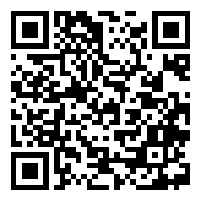
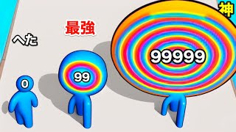
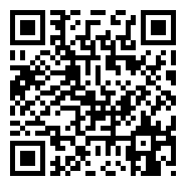
🎮 ゲーム 人気動画 TOP 5
#1
見たことの無い落ち方をする配信者#葉 #ゲーム実況 #切り抜き #onlyup
📺 葉ちゅべ 👁 21,841,017 👍 390,940 ⏱ 0:38 📅 2023-07-07
https://www.youtube.com/watch?v=0cjKg-Z3xak
#2
感動のダブルスイカ‼️ #スイカゲーム #ゲーム実況 #サワヤンゲームズ
📺 にこみチャンネル 👁 20,457,280 👍 362,164 ⏱ 0:59 📅 2023-12-22
https://www.youtube.com/watch?v=mhCy0IgobIw
#3
全部ひっかかる人【しょぼんのアクション3D】 #ゲーム実況
📺 タン 👁 19,820,841 👍 389,581 ⏱ 1:00 📅 2023-09-28
https://www.youtube.com/watch?v=XGbduoPa_-0
#4
デビルレベルpart9 #switch2 #ゲーム実況 #shorts
📺 おバカなぐりげん 👁 16,606,728 👍 195,106 ⏱ 1:02 📅 2025-08-18
https://www.youtube.com/watch?v=1JT-CjiNVok
#5
頭に丸いのをはめまくった結果【 Layer Man 】
📺 タコボンド 👁 16,114,544 👍 35,182 ⏱ 9:11 📅 2023-02-28
https://www.youtube.com/watch?v=pgRJnPQHeiQ

Slide 14
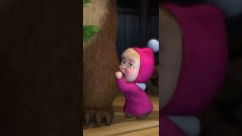
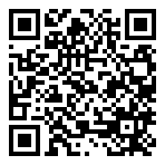
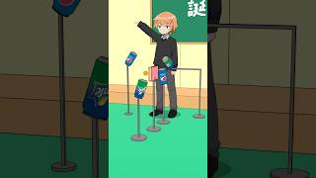
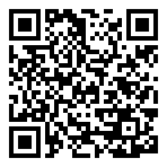

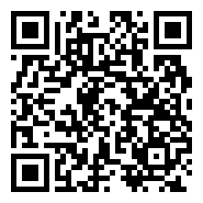



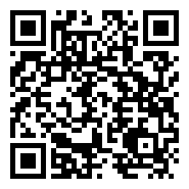
✨ アニメ 人気動画 TOP 5
#1
いえでマネしないでね！@MashaBearJAPAN
📺 マーシャとくま - Masha and the Bear Japan 👁 1,842,155,433 👍 14,046,078 ⏱ 0:53 📅 2023-12-30
https://www.youtube.com/watch?v=1JrBFDwE-jo
#2
ピンポン玉チャレンジLv100【アニメ】
📺 ゆずざくろ 👁 68,172,926 👍 235,632 ⏱ 0:22 📅 2026-06-08
https://www.youtube.com/watch?v=Z8xvh9B1JZk
#3
Mrs. GREEN APPLE「ライラック」MV - TVアニメ『忘却バッテリー』…
📺 Mrs. GREEN APPLE 👁 56,101,139 👍 182,928 ⏱ 4:53 📅 2024-07-04
https://www.youtube.com/watch?v=-NFhRWhkp7I
#4
TVアニメ『呪術廻戦』第3期「死滅回游 前編」ノンクレジットOPムービー／OPテーマ…
📺 TOHO animation チャンネル 👁 40,926,988 👍 548,954 ⏱ 1:31 📅 2026-01-09
https://www.youtube.com/watch?v=Xr032EhUDPw
#5
TVアニメ『ダンダダン』HAYASii「Hunting Soul」【lyric vi…
📺 MBS animation 公式チャンネル 👁 34,272,533 👍 472,605 ⏱ 4:04 📅 2025-08-08
https://www.youtube.com/watch?v=XoodunTw0kw

Slide 15




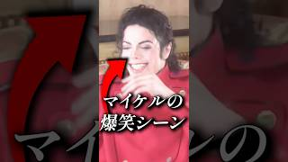
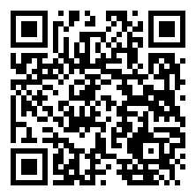



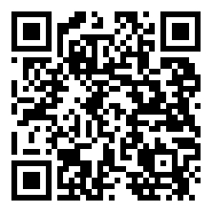
🍿 映画 人気動画 TOP 5
#1
歌舞伎町タワーの日本一高い映画館「109シネマズプレミアム新宿」を正直レビュー！
📺 正直レビュー 🍰🍛 👁 6,838,534 👍 119,710 ⏱ 1:00 📅 2025-03-15
https://www.youtube.com/watch?v=2a1YM7MCXng
#2
シンクロ率100％だった映画『Michael』の裏側
📺 フィルムチェーン 👁 6,484,817 👍 100,466 ⏱ 0:56 📅 2026-05-18
https://www.youtube.com/watch?v=lyZZdUUM_GM
#3
マイケル・ジャクソンが心から笑った瞬間
📺 フィルムチェーン 👁 4,122,542 👍 72,121 ⏱ 0:41 📅 2026-05-24
https://www.youtube.com/watch?v=EoY46IjI_jM
#4
市川團十郎が語る映画「国宝」の率直な感想と歌舞伎への想い
📺 KABUKU. / 市川團十郎。 👁 3,723,919 👍 46,776 ⏱ 17:48 📅 2025-07-12
https://www.youtube.com/watch?v=OhHzzl4Z6qU
#5
名作映画を見た感想を嘘ついてる奴は誰だ！映画人狼バトル開始！
📺 東海オンエア 👁 3,491,739 👍 30,441 ⏱ 34:45 📅 2024-09-26
https://www.youtube.com/watch?v=KWYewgdSAOI

